Slide 1
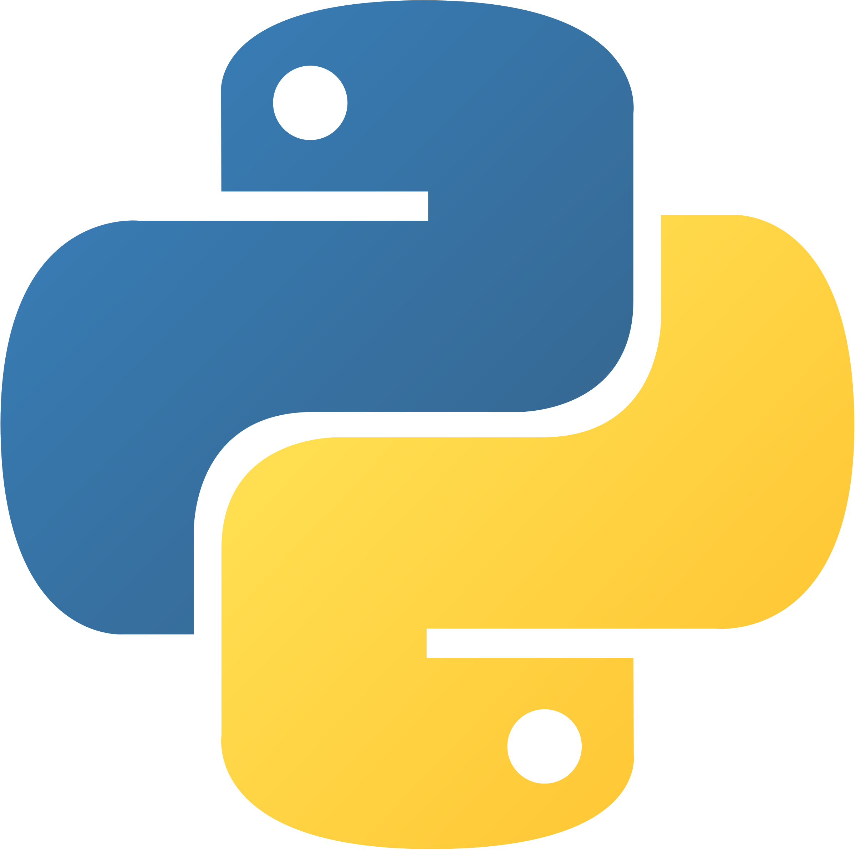
Python und Python-Datenschnittstellen

Slide 3

Python

Slide 4
Python-Datenschnittstellen

